Slide 1

ДЕТЯМ О ВОЙНЕ
Работу выполнила ученица: 3«А» класса.

Slide 2
Цели:
формировать представление
учащихся о Великой Отечественной войне;
способствовать воспитанию чувства
патриотизма, гордости за свою страну,
соотечественников, на примере героизма
нашей армии, храбрости и мужества народа.

Slide 3
Задачи:
выделить основные этапы Великой Отечественной войны;
показать страдания народа в годы войны;
расширить представления учащихся о героизме, несгибаемой воли советского народа.

Slide 4
1941-1945г
ВЕЛИКАЯ
ОТЕЧЕСТВЕННАЯ ВОЙНА

Slide 5


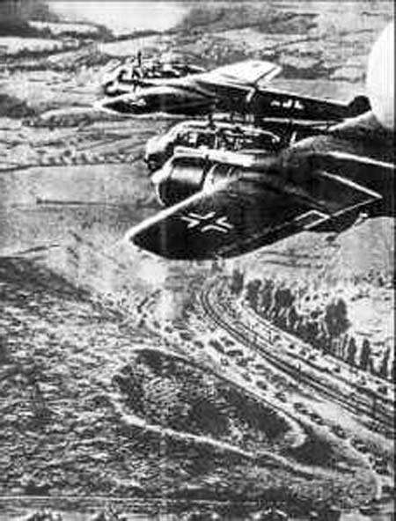
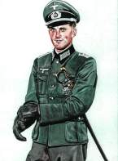

Slide 6
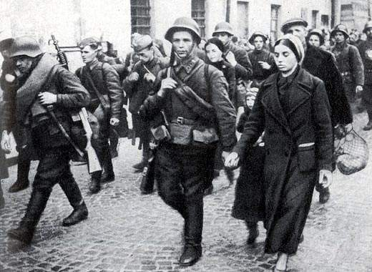
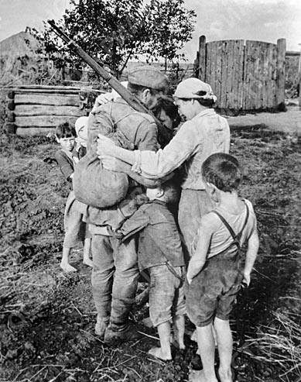
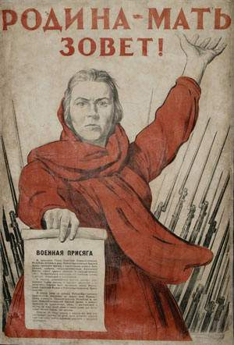

Slide 7
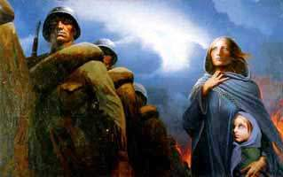
В тылу самоотверженно работали для
фронта, на фронте сражались за тех, кто остался дома.

Slide 8
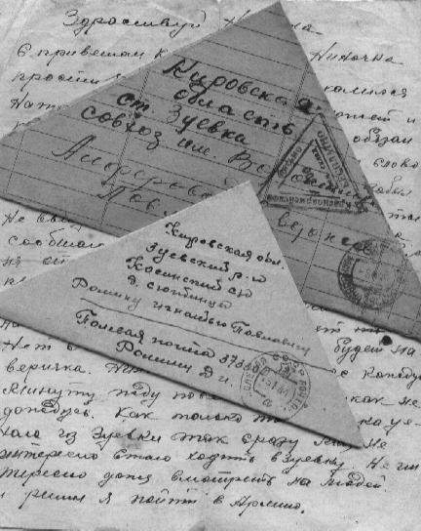
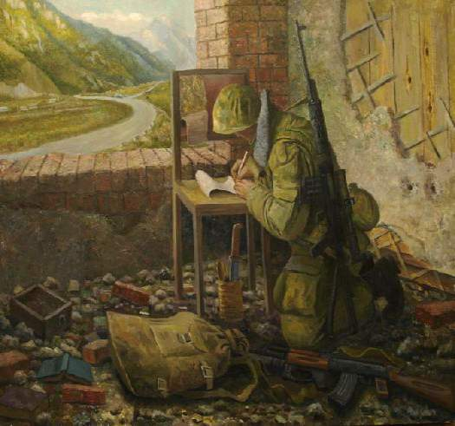
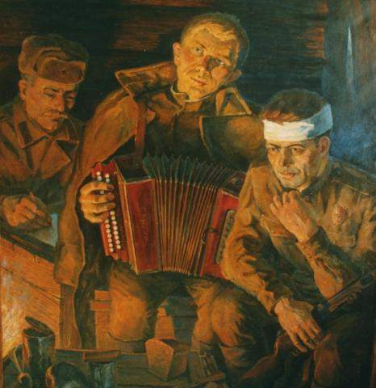
Дорогая мамочка!
Ты обо мне в слезах не вспоминай.
Оставь свою заботу и тревогу.
Неблизок путь, далёк родимый край.
Но я вернусь к знакомому порогу.
По-прежнему моя любовь с тобой,
С тобою родина, ты не одна, родная.

Slide 9
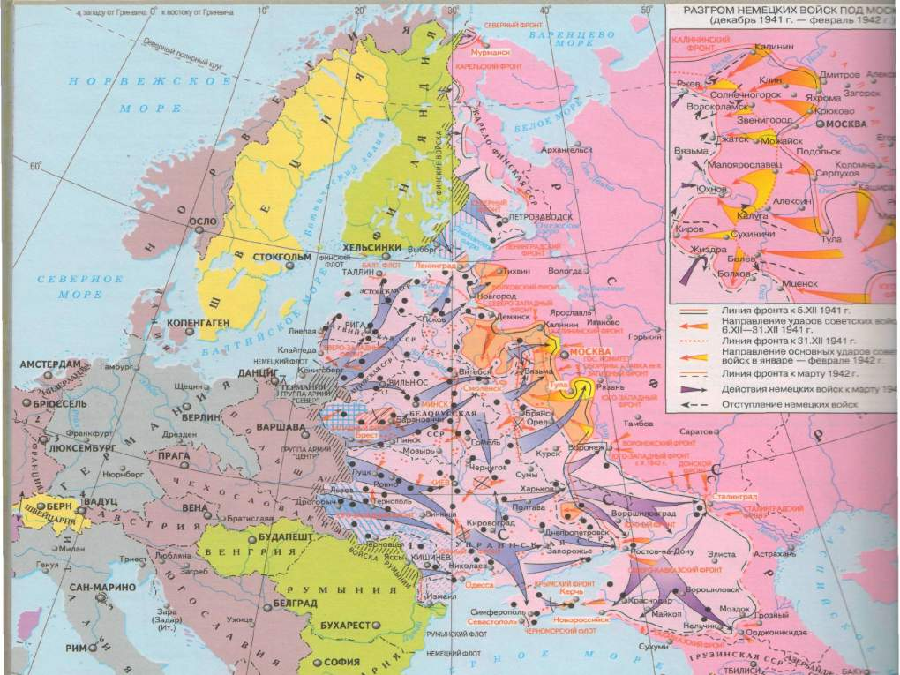
Враг был силён, шли ожесточённые бои, наши
войска отступали с большими потерями,
оставляя города, сёла , деревни. Фронт всё ближе
и ближе подвигался к Москве.В ходе войны наша
армия провела 6 гигантских битв и около 40
крупных наступательных операций.

Slide 10
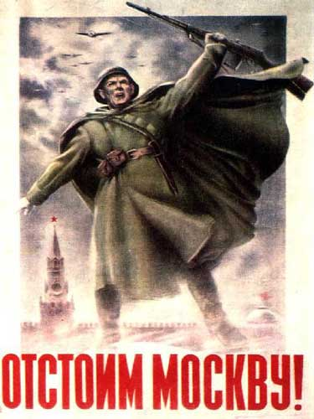
БИТВА ПОД
МОСКВОЙ
(30.09.41-20.04.42)

Slide 11
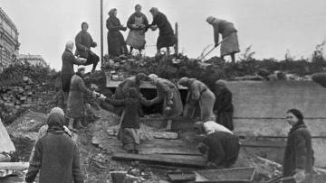
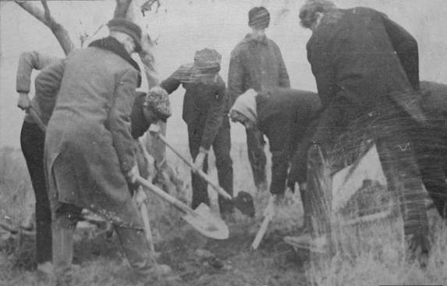
«По всем дорогам на
запад, на юг, на север, на восток шли многотысячные отряды москвичей с лопатами, кирками, мотыгами- строить кольцо оборонительных сооружений. Их мочил пронизывающий осенний дождь, на них налетали «мессершмитты», поливая свинцом пулемётных очередей, а они рыли неподатливую глину упрямо, исступлённо…»

Slide 12
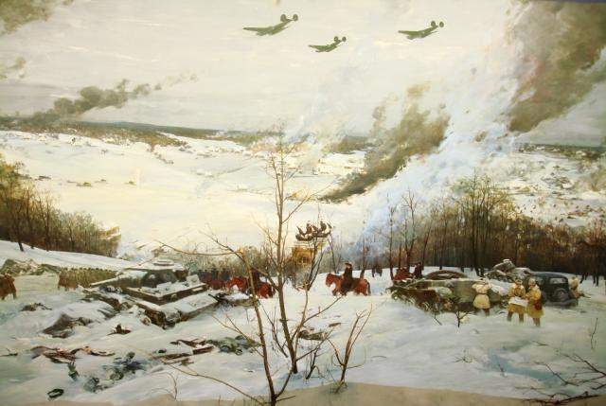
«Над Москвой днём и ночью, почти не умолкая, стреляли зенитные орудия и пулемёты, прикрывая огневым щитом небо над столицей.»

Slide 13
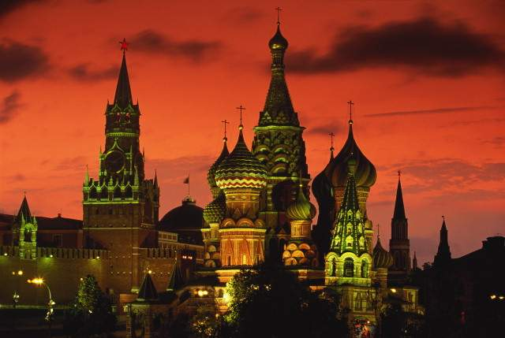
И пусть ты кровью истекаешь,
И пусть ты даже умираешь,
Но всё равно ты побеждаешь,
А побеждая,- ты живёшь.

Slide 14
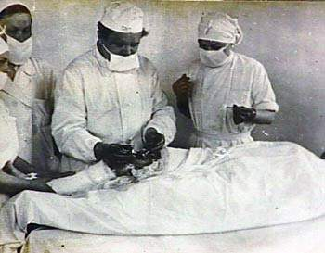
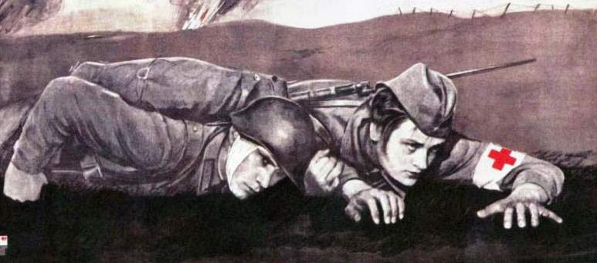
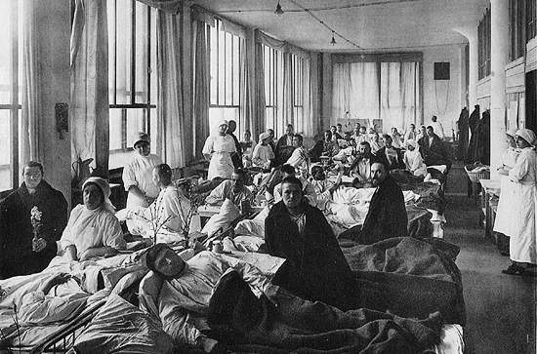
Война не щадила никого, на фронте гибли солдаты, раненых с поля боя под пулями вытаскивали молоденькие девушки-медсёстры, санитарки. В госпиталях воинов выхаживали военные медики, трудившиеся без сна и отдыха.

Slide 15
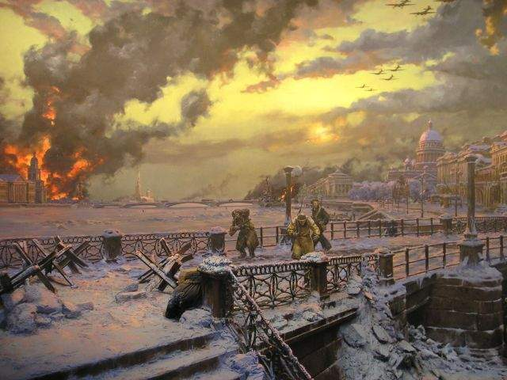
БИТВА ЗА
ЛЕНИНГРАД
( 17.07.42г.-2.11.43г.)

Slide 16
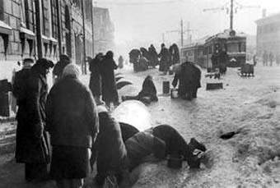
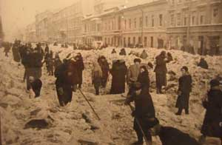

Slide 17
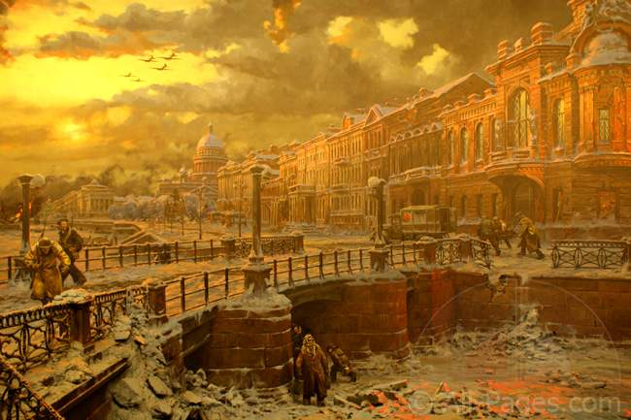
Ленинград был окружён. Город остался без продовольствия,топлива и сообщения с другими городами. Но ленинградцы несмотря на холод, голод, болезни продолжали работать, спасать памятники, дворцы от зажигательных бомб.

Slide 18
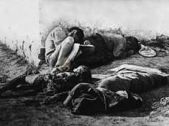
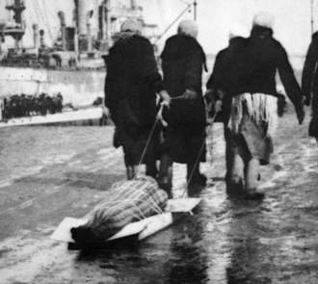
Каждый день сотни ленинградцев умирали от голода,
замерзали на улицах , погибали под бомбёжками.

Slide 19
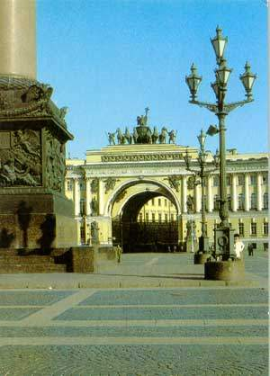
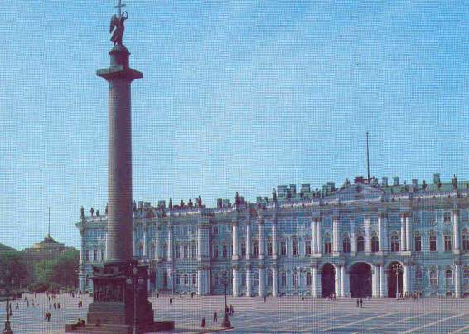
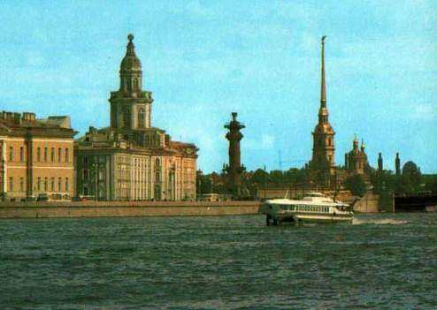
Но люди выстояли, они сохранили красивейший город мира- свой Ленинград, свой Санкт- Петербург!

Slide 20
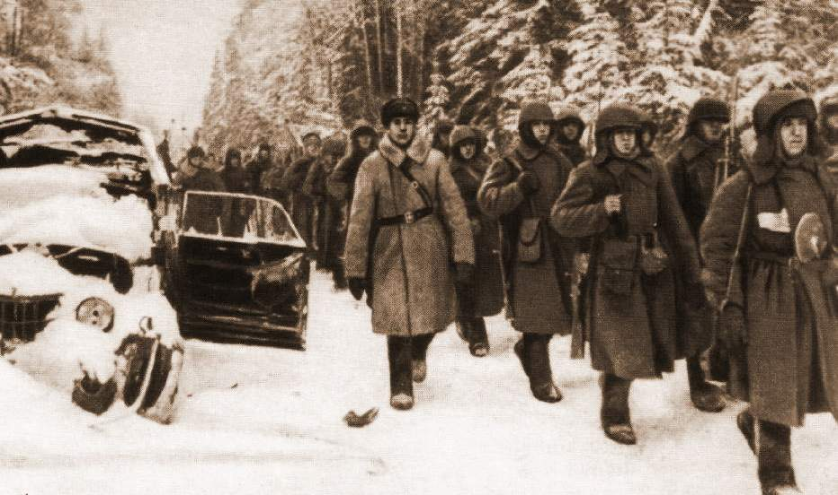
Блокада Ленинграда была прорвана. Но впереди было ещё много тяжёлых боёв. На фронте воевали все: мужчины, женщины с автоматами в руках били фашистов, совершали диверсии в тылу врага, бомбили вражеские войска с неба.

Slide 21
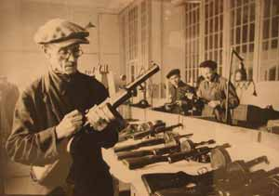
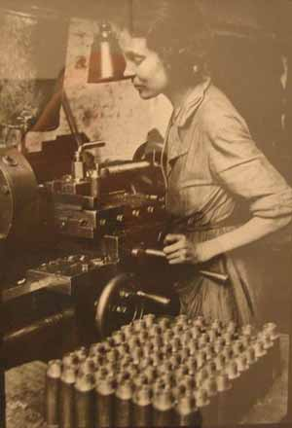
В нашем тылу тоже шла битва- рабочая битва, все кто не мог уйти на фронт трудились на заводах, выпускали танки, самолёты, снаряды. По 12-15 часов стояли люди у станков, это был их трудовой фронт, их трудовой подвиг. Они верили в победу и ждали с войны своих мужей, сыновей, отцов, братьев.

Slide 22
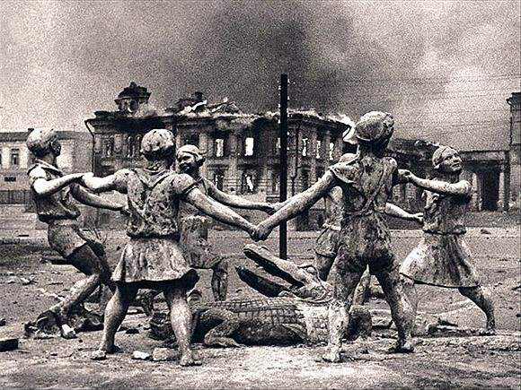
Сталинградская
битва
(17.07.42г.-2.11.43г.)

Slide 23
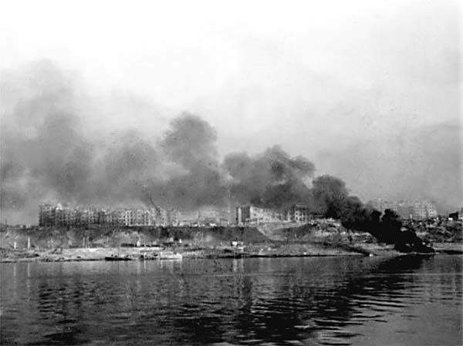
«За Волгой для нас земли нет!»-с этим девизом сражались защитники волжской твердыни. Защитники Сталинграда были сильнее смерти.

Slide 24
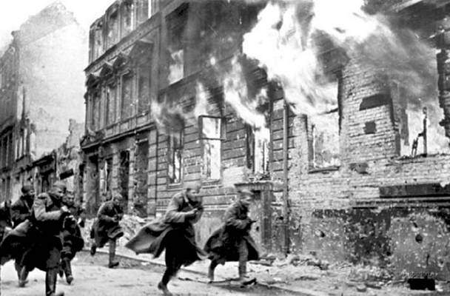
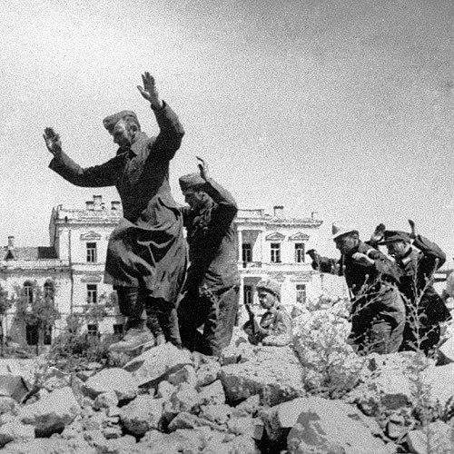
В зареве пожарищ, в несмолкаемом грохоте разрывов они
сражались, за каждый дом, за каждую пядь земли,- они победили! Здесь под Сталинградом были разгромлены несметные полчища врага, взято в плен до 90 тысяч гитлеровцев.

Slide 25
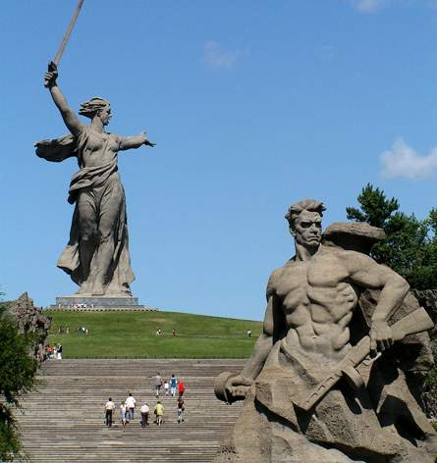
И ты помнишь, воин, как выстоять могли
Братья, сёстры в городе над Волгой…
Ради этой солнечной земли
Стоит жить и драться стоит.

Slide 26
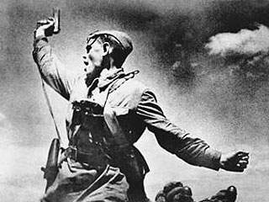
БИТВА ЗА
КАВКАЗ.
(25.07.42г.-09.10.43г.)

Slide 27
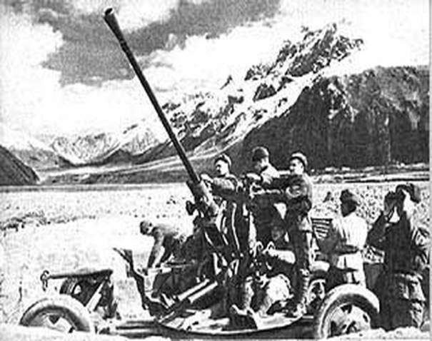
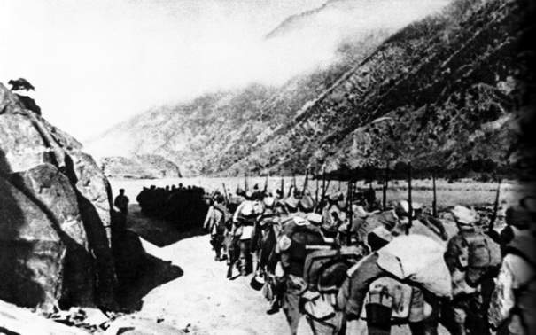
Летом 1942 года
завязались ожесточённые
бои в горах Кавказа.
Немцы пытались
прорваться через горные
перевалы Закавказья, в
тыл к нашим войскам. Для этой цели они послали хорошо обученных и снаряжённых
егерей отряда «Эдельвейс»

Slide 28
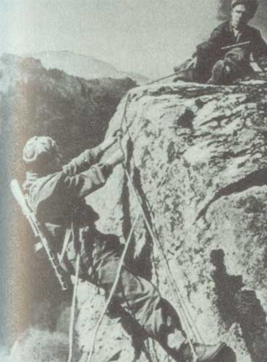
Люди не щадили себя.
Сражаться приходилось не только с врагом: часто страшнее были мороз и бураны. В те суровые дни стали формироваться альпийские отряды.

Slide 29
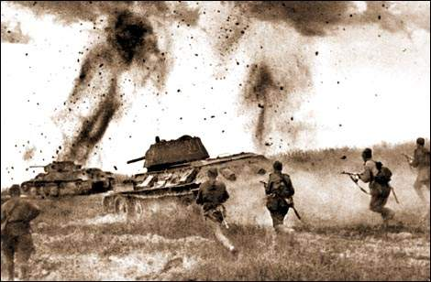
КУРСКАЯ
БИТВА
(05.07.43г.-23.08.43г.)

Slide 30
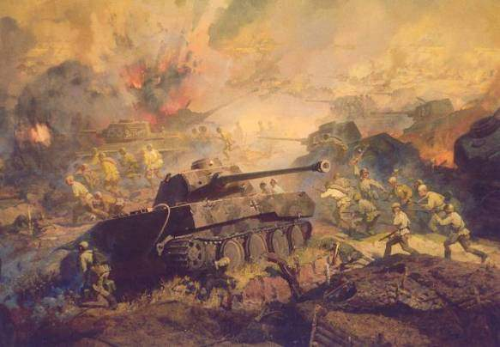
Курская дуга…Здесь летом 1943 года линия фронта имела форму дуги от Белгорода до Орла . Ширина дуги 200 км.12 июля под Прохоровкой произошло крупнейшее в истории второй мировой войны встречное танковое сражение, в котором с обеих сторон участвовало более 1200 танков и самоходных орудий.

Slide 31
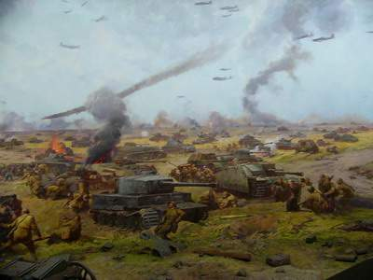
Сражение кончилось победой советских танкистов,
уничтоживших до 400 вражеских танков. В ходе битвы наши войска 5 августа 1943 года освободили русские города.

Slide 32
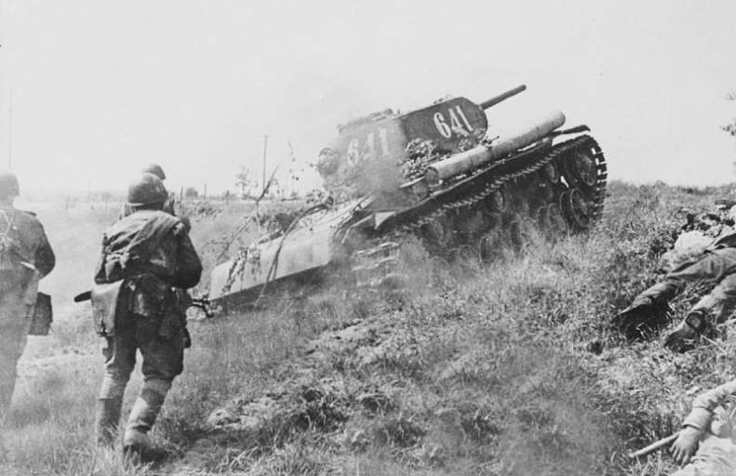
После этой битвы началось массовое изгнание гитлеровских
захватчиков с нашей территории.

Slide 33
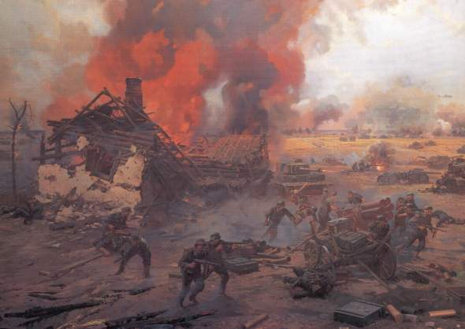
22 марта 1943 года карательный батальон окружил белорусскою деревню Хатынь. Каратели согнали всех жителей деревни в сарай и подожгли его. Затем подожгли всю деревню. Тех, кто пытался спастись расстреливали на месте.
ХАТЫНЬ

Slide 34
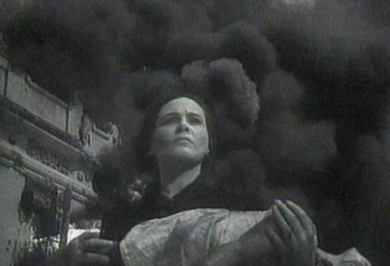
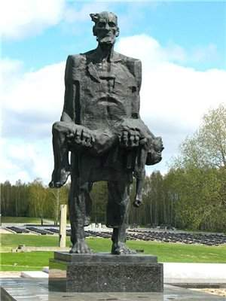
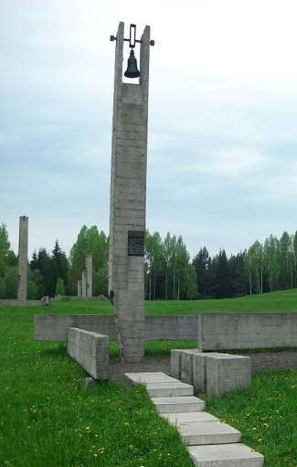
В результате этой зверской акции погибло 149 мирных жителей,
в том числе 75 детей. Чудом спаслись 2 мальчика и кузнец.

Slide 35
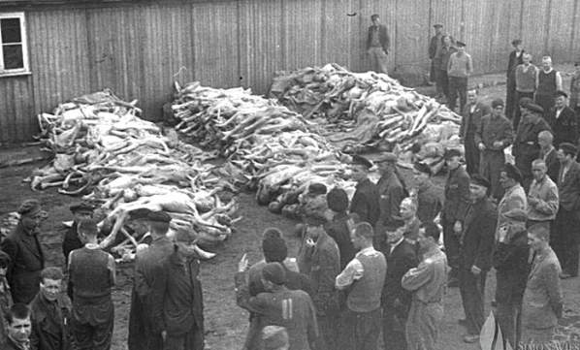
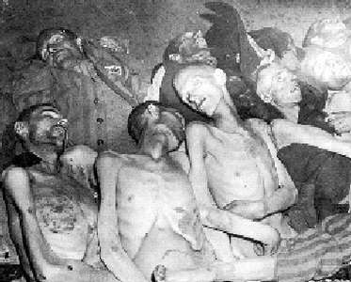
Концлагеря- страшный символ массового уничтожения людей
гитлеровскими преступниками. Здесь люди умирали от голода,
пыток, экспериментов которые ставили над ними.
ОСВЕНЦИМ

Slide 36
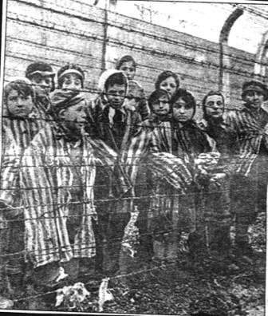

Детей использовали как доноров для сдачи крови, для
раненных бойцов вермахта.
САЛАСПИЛС

Slide 37


История не знает более чудовищных преступлений, чем те, которые совершили гитлеровцы. Фашистские орды превратили в руины десятки тысяч городов и деревень.

Slide 38

Они убивали и истязали людей, не щадя женщин, детей, стариков. Наша страна потеряла более 26, 6 млн. человек убитыми. Но эти жертвы не были напрасными, фашисты были разбиты.

Slide 39

9 мая 1945 года Берлин, последний оплот фашизма, пал.
Всё небо взорвалось салютом долгожданной победы.

Slide 40

Красное знамя, водружённое разведчиками
М.А.Егоровым и М.В.Кантария над рейхстагом,
стало символом Победы.

Slide 41



В девятый день ликующего мая,
Когда легла на землю тишина,
Промчалась весть от края и до края:
Мир победил! Окончена война!

Slide 42





Мы помним всех, кто не вернулся с той далёкой и страшной войны, кто был на ней, но не дожил до сегодняшнего дня, кто победил, чтобы мы все сейчас жили спокойно!

Slide 43

Вы в битве Родину спасли,
Преодолели все преграды.
Спасибо вам от всей земли,
За всё спасибо вам, солдаты.
Мы помним всех по именам,
И всех обнять мы рады!
От всей души спасибо вам,
Спасибо вам солдаты!

Slide 44

Чтоб не лежал весь мир во мгле,
Себя в бою вы не щадили,
И стольким людям на земле
Вы счастье жизни подарили.

Slide 45

От всех, кто вами был спасён,
От всех, кто нынче рядом,
Примите наш земной поклон,
Советские солдаты!

Slide 46
Литература.
Р.А. Храмова Поклонимся великим тем годам. Начальная школа,2000г№3
В.Г.Денисова Урок мужества. Классные часы для 1-11 классов Изд. «Учитель»2003г
М.М.Терехов За родную землю, за свой народ. Хрестоматия по внеклассной работе. Изд. «Просвещение» Москва 1970 г.
http://allobanov.livejournal.com/95073.html
http://copypast.ru/2008/05/06/forfriend-4-pervye_gody_velikojj_otechestvennojj_vojjny_39_foto.html
http://alphaspeaker.ru/wp-admin/includes/world-war-1-propaganda-posters-german
http://www.pr.uz/istoriya-reklami/5184
http://afisha.gidbelgorod.ru/events/view/id/358/day/0
http://psi-overlord.livejournal.com/1253717.html
http://indiatv.ru/forum/viewtopic.php?f=4&t=20226&sid=aa59552ef965756a14f4486cd72882e3&start=375
http://www.ibsv.ru/Museums_of_Moscow/moskovskiyi_kreml_ekskursii/
http://go1.imgsmail.ru/imgpreview?key=http%3A//panphoto.spb.ru/files/pictures/017/trakhtenberg%5F3.jpg&mb=imgdb_preview_453
http://www.mihas.net/archive/22722/thread.html
http://www.oldsp.ru/photo/view/6667
http://dnbs.org/e107_plugins/forum/forum_viewtopic.php?71
http://gunter-spb.livejournal.com/130327.html
http://redelf.livejournal.com/23141.html
http://young.rzd.ru/blog/public/young?STRUCTURE_ID=5043&layer_id=3833&refererLayerId=3832&id=35591&page3833_3489=1
http://www.otdyhaem.by/belarus/index/pg/env/id/eq/84/nex/lng/eq/1
http://new.msk.ru/index.php?/topic/286-%D0%B3%D0%BE%D1%80%D0%B6%D1%83%D1%81%D1%8C-%D1%80%D0%BE%D1%81%D1%81%D0%B8%D0%B5%D0%B9/page__st__200
http://www.soviethistory.ru/photos/image-60.html
http://www.etoretro.ru/pic20746.htm

Slide 47
Спасибо за внимание.

